Slide 1
قياس المادة
اضغط هنا للبدء
Notes:
تم تنزيل هذا القالب من موقع ingez-ppt

Slide 2
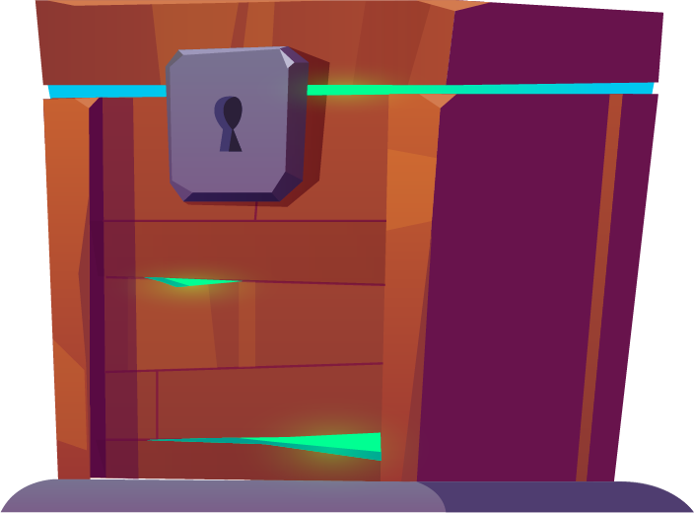
هل تستطيع الوصول الى أعلى دور في البرج
ابدأ
Notes:
تم تنزيل هذا القالب من موقع ingez-ppt

Slide 3
ماذا نستخدم لقياس طول المادة؟
المسطرة
المخبار المدرج
الميزان الزنبركي
اختر
الإجابة الصحيحة
Notes:
تم تنزيل هذا القالب من موقع ingez-ppt

Slide 4
هو مقدار الحيز الذي تشغله المادة؟
الكتلة
الحجم
الوزن
اختر
الإجابة الصحيحة
Notes:
تم تنزيل هذا القالب من موقع ingez-ppt

Slide 5
نقيس حجم السوائل بإستخدام؟
الميزان الزنبركي
المخبار المدرج
المسطرة
اختر
الإجابة الصحيحة
Notes:
تم تنزيل هذا القالب من موقع ingez-ppt

Slide 6
ما الاداة المستخدمة لقياس الوزن؟
المخبار المدرج
الميزان الزنبركي
المسطرة
اختر
الإجابة الصحيحة
Notes:
تم تنزيل هذا القالب من موقع ingez-ppt

Slide 7
كل ممايلي هو من أدوات قياس المادة ماعدا ؟
المخبار المدرج
الملمس
المسطرة
اختر
الإجابة الصحيحة
Notes:
تم تنزيل هذا القالب من موقع ingez-ppt

Slide 8
ما ي المادة التي تنتشر لتملأ حاويتها؟
السائل
الجسم الصلب
الغاز
اختر
الإجابة الصحيحة
Notes:
تم تنزيل هذا القالب من موقع ingez-ppt

Slide 9
ما المادة التي تنزلق جسيماتها فوق بعضها؟
الصلب
الغاز
السائل
اختر
الإجابة الصحيحة
Notes:
تم تنزيل هذا القالب من موقع ingez-ppt

Slide 10
ما المادة التي تحافظ على شكلها؟
الهيليوم
الماء
الكتاب
اختر
الإجابة الصحيحة
Notes:
تم تنزيل هذا القالب من موقع ingez-ppt

Slide 11
ما الأداة المستخدمة لقياس الكتلة ؟
الميزان ذي الكفتين
المسطرة
التيرموميتر
اختر
الإجابة الصحيحة
Notes:
تم تنزيل هذا القالب من موقع ingez-ppt

Slide 12
ما الوحدة المستخدمة لقياس الكتلة؟
الجرام
اللتر
النيوتن
اختر
الإجابة الصحيحة
Notes:
تم تنزيل هذا القالب من موقع ingez-ppt

Slide 13
هي قوة شد تبقيك على الأرض؟
الجاذبية
الكتلة
النيوتن
اختر
الإجابة الصحيحة
Notes:
تم تنزيل هذا القالب من موقع ingez-ppt

Slide 14
المادة التي ليس لها شكل محدد ولا حجم محدد؟
الهيليوم
الكرسي
الحليب
اختر
الإجابة الصحيحة
Notes:
تم تنزيل هذا القالب من موقع ingez-ppt

Slide 15
ممتاز وصولك للقمة
Notes:
تم تنزيل هذا القالب من موقع ingez-ppt

Slide 16
هيا بنا نتعلم على منصة ايدوشير
https://edushare.moe.gov.ae/Uploads/Resources/6532/Arabic/TAB_GEOL_118/index.html
هيا بنا نتعلم نقوم باداء الاختبار الالكتروني
https://seraj-uae.com/test/1774/
https://seraj-uae.com/test/163/
Notes:
تم تنزيل هذا القالب من موقع ingez-ppt

